Slide 1
Психо-
программирование
в современных мультфильмах
Педагог –психолог МБДОУ д/с №31
Джупина Ю. М.

Slide 2
Уважаемые родители, бабушки и дедушки , законные представители!
Мультфильмы занимают в последнее время огромное место в жизни детей дошкольного возраста. Технические средства просмотра постоянно совершенствуются - сегодня практически в каждом доме есть устройство для показа дисков или возможности онлайн просмотра. Это позволяет смотреть мультфильмы ежедневно, в любое удобное время, несколько раз в день. В семьях с традицией "Телевизор-фон" дети, помимо мультфильмов, получают постоянный поток видеоинформации. Можно констатировать, что сегодня среднестатистический городской ребенок ежедневно смотрит самые разные мультфильмы, и это занятие является одним из самых любимых. Однако, не смотря на свою чрезвычайную популярность, мультфильмы до сих пор не стали предметом серьезного психологического анализа. Как справедливо отмечает М.С.Аромштам, "Мультфильмы заслуживают самого серьезного психолого-педагогического анализа как специфическое явление, оказывающее влияние на детскую жизнь".
Сегодня, в рамках родительского университета, поговорим о влиянии мультипликационных фильмов на детей и те скрытые программы , которые они содержат.

Slide 3
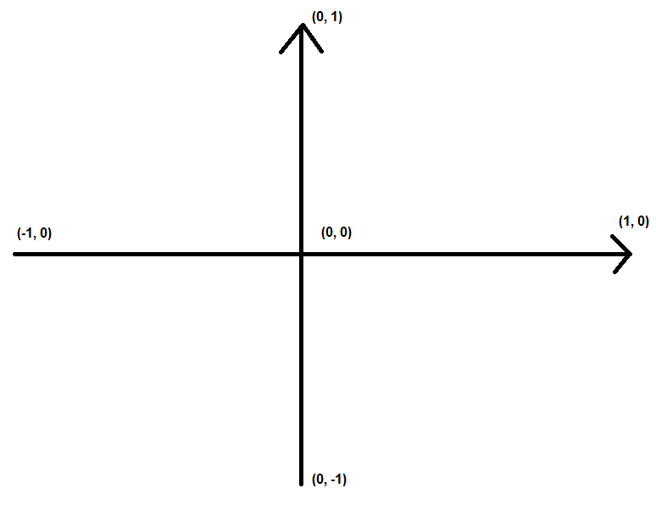
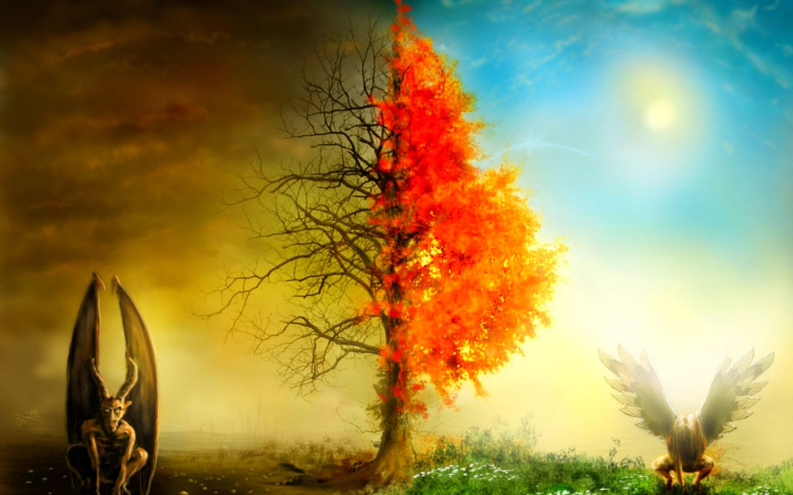
Образ добра и зла у ребенка складывается как мозайка, через наблюдение за поведением значимых взрослых, взаимодействие с ними и игры, наблюдение за реакцией взрослых на поступки ребенка или других людей. Значимые взрослые - это папа и мама , бабушка и дедушка , любимые братья и сестры, воспитатель, первый учитель т. д. Тот, кто чаще находится с ребенком, заботится , оберегает и играет.
Но, что если ребенок проводит больше времени с персонажами мультипликационных фильмов и видеоигр ?!
Если роль проводников в реальный мир начинают играть вымышленные кем то персонажи?! Смогут ли они с точностью, с полным пониманием сущности , передать крохе все нюансы фундаментальной «человечности»?!

Slide 4
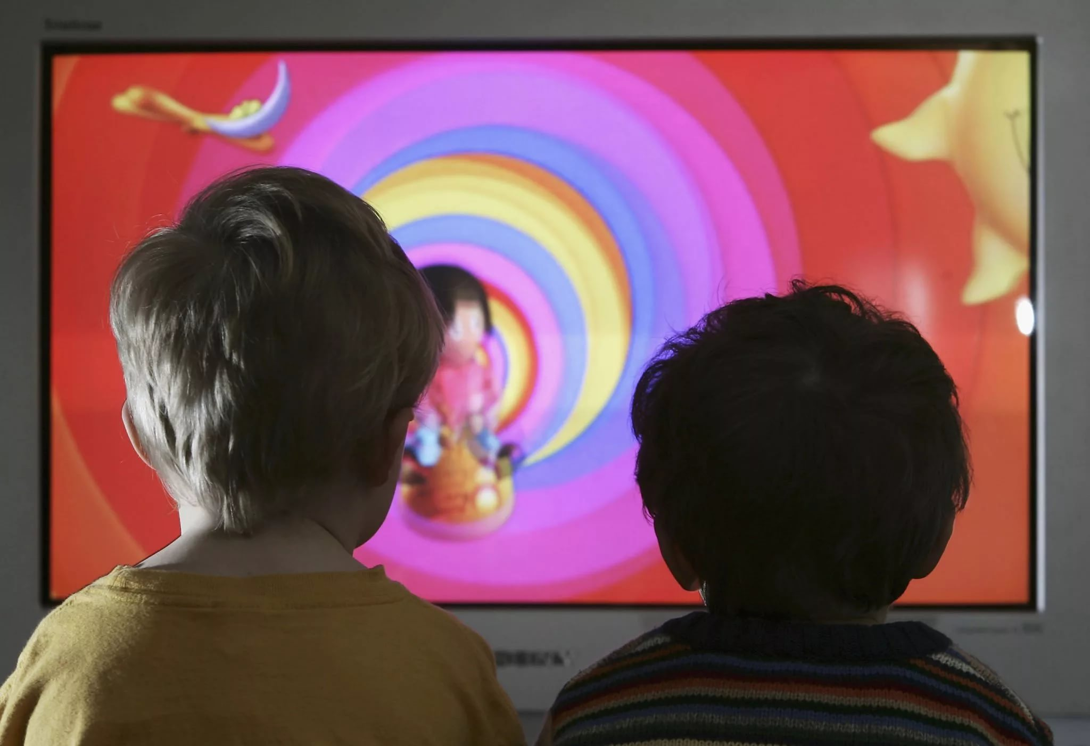
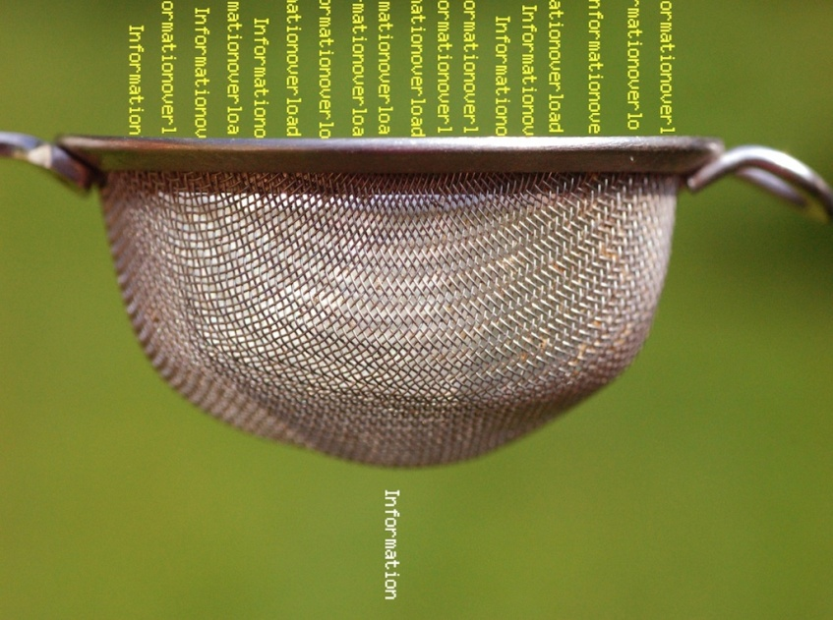
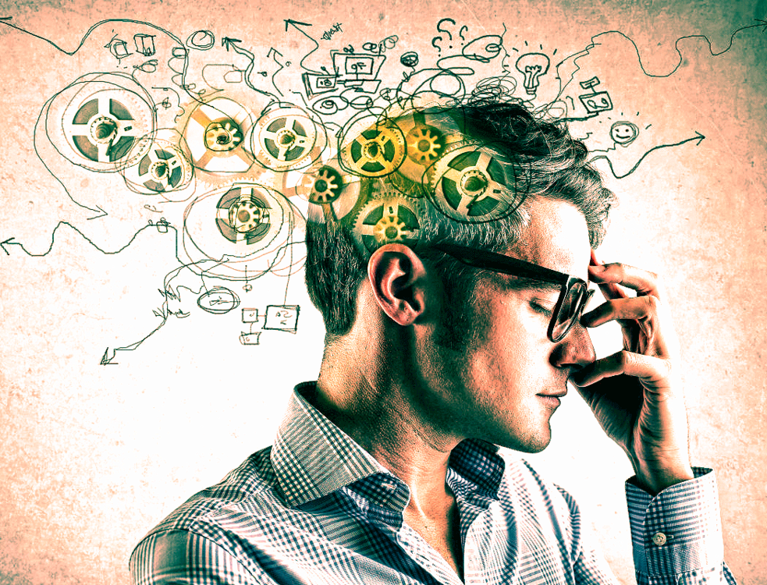
Задайте себе вопрос: «Может ли ребенок САМ, из всего потока информации, отобрать то , что на самом деле нужно для жизни?»

Slide 5
И как быть, когда тот, кто может уберечь, объяснить и направить, доверяет делать выбор самому ребенку?!

Slide 6
Некоторые современные мультфильмы с первого взгляда даже взрослому человеку, могут показаться увлекательными, яркими и даже забавными, но в детальном рассмотрении удивляют разрушительной силой в отношении уклада семьи, образа женственности, материнства, дружбы и самое главное жизни ребенка!
Посмотрим другими глазами на знакомые современные и зарубежные мультфильмы. Для сравнения с моральными ценностями на помощь придут мультфильмы нашего детства - советский союз мультфильм.
Обращали ли вы раньше внимание на образ и отношения между героями современных мультфильмов? Возникала ли у вас настороженность в отношении их поведения? Если вы и раньше задумывались над этими вопросами, значит настало время увидеть и понять заложенные в них психологические программы:

Slide 7
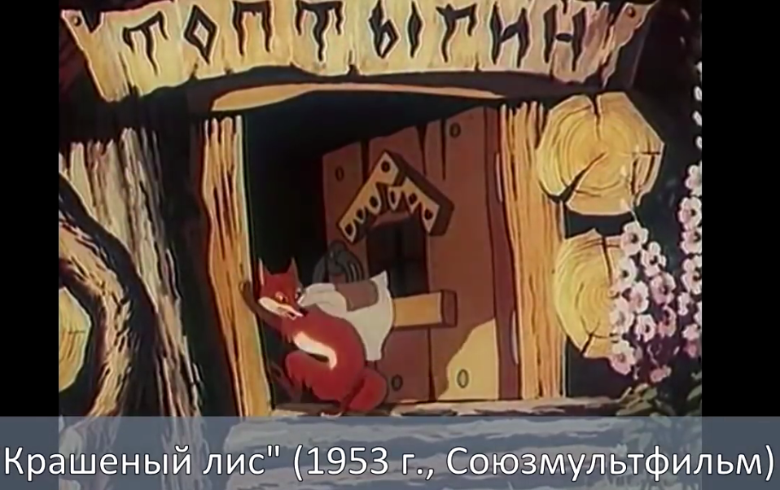
Опасные программы в современных мультфильмах
1. Отношение к опасным социальным явлениям :
Нас стараются уверить , что социальное явление, которое исторически было опасным для общества (образ хищника в среде травоядных), которое выглядит и проявляет себя опасным – на самом деле неопасно! А случаи нападения на травоядных – это всего лишь проделки травоядных, чтобы очернить хищников. Сами же хищники безопасны , нужно лишь довериться и проявить толерантность (терпимость) и общество станет «лучше»!
Нас знакомят с опасным социальным явлением – воровством. Это явление однозначно порицается, и изображается борьба с ним со стороны общества (животных леса). Волей случая воровство маскируется и не распознается , и даже трансформируется в мошенничество. Возрастает вред от социального явления. Когда вор распознается, общество противодействует социальной опасности!

Slide 8
Урок мультфильмов:

Slide 9
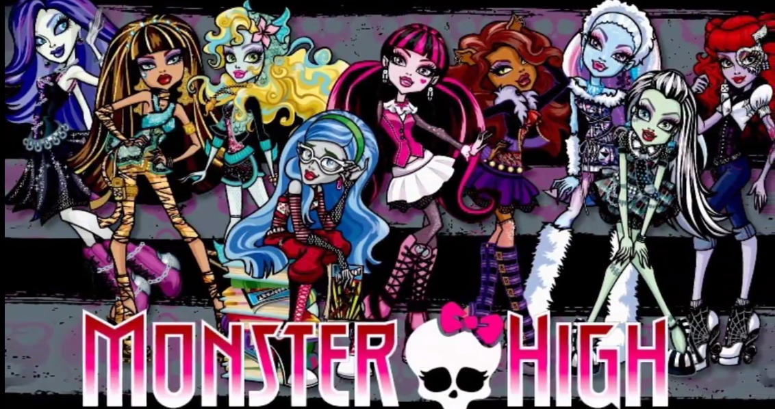
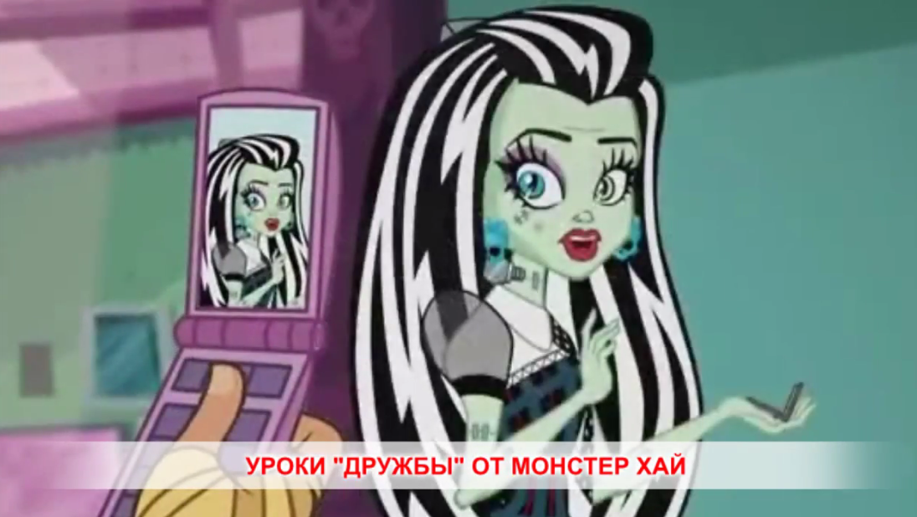
2. Десакрализация образа смерти ( мультфильм «Монстр Хай)
Смерть возводится в ранг «романтики», дополняется модными атрибутами. Ребенок уже не воспринимает ее как конечную точку жизни, а как нечто обыденное и повторяющееся.
3. Уроки «Дружбы»
Отснять на видеокамеру несовершенства подруги и разослать всем по сети интернет, насмехаясь и унижая достоинство своей подруги.

Slide 10
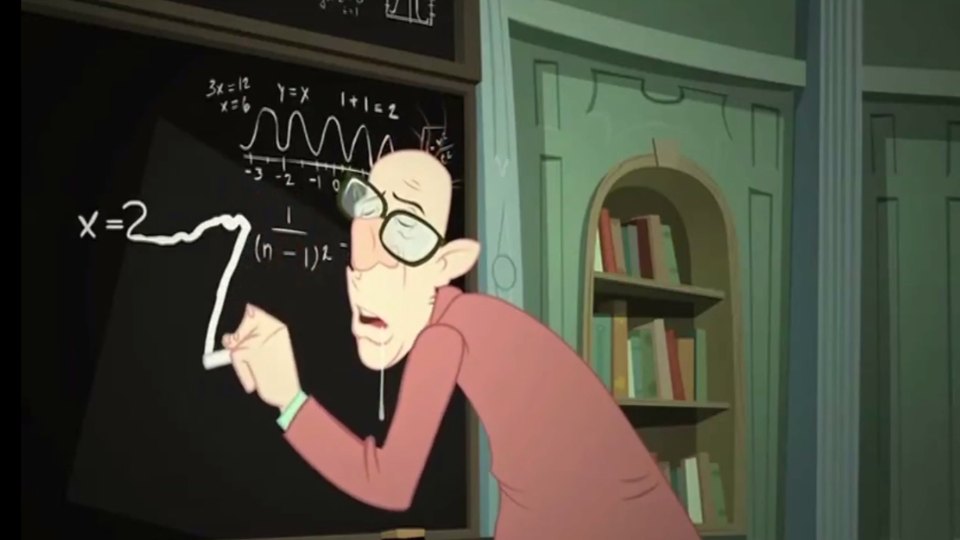
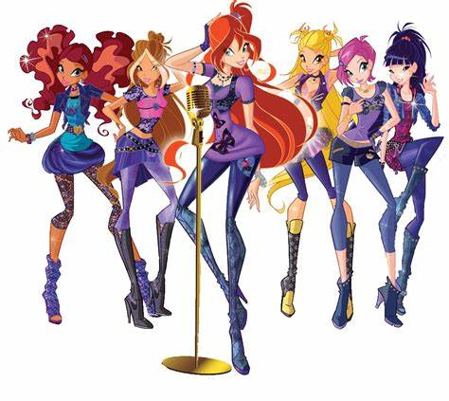
4. Пропаганда глупости и пренебрежительного отношения к учебе.
Обучение в школе это повод поразвлечься, учителя выступают в роли скучных , занудных людей, марионетки для издевательства и насмешек.
5. Пропаганда культа внешности и эгоцентризма
( мультфильм «Монстр Хай»)
( мультфильм «Клуб Винкс»)

Slide 11
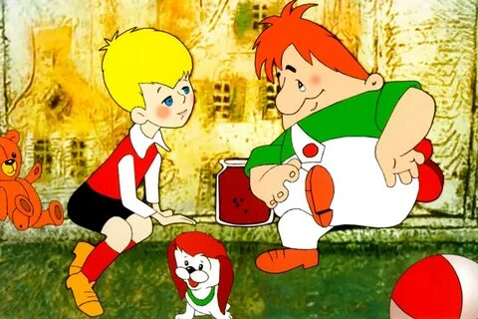
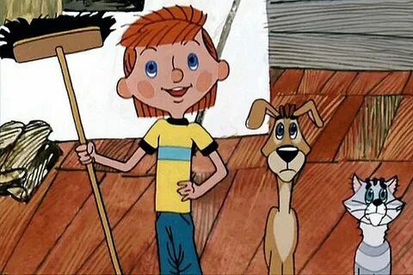
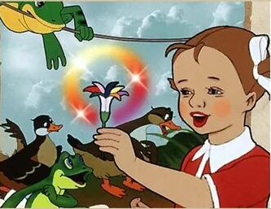
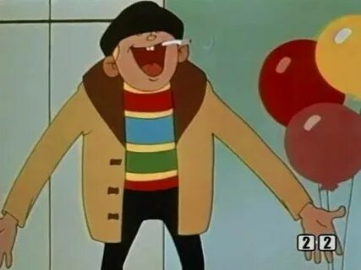
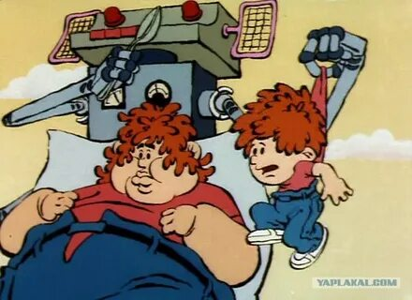
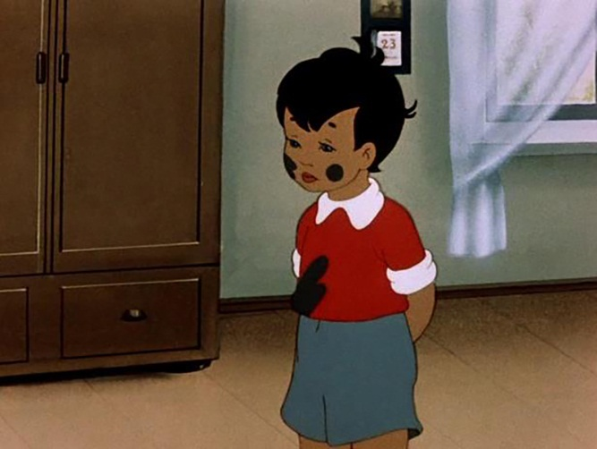
8. Образ ребенка (союзмультфильм)
В советских мультфильмах образ ребенка всегда добрый, веселый. Ребенка нужно спасать или помогать ему.
Отрицательные черты детей выделяются во внешности героя, чтобы было понятно, что эти черты порицаются.

Slide 12
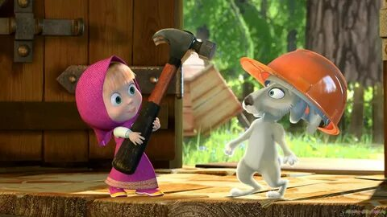
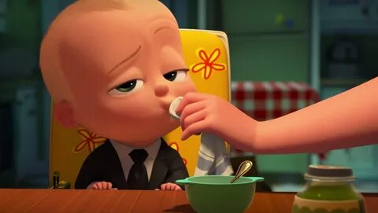
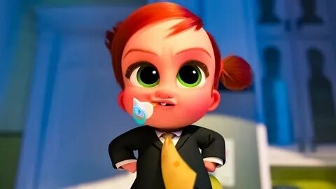
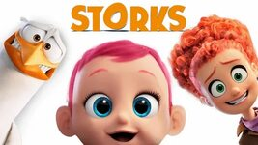
Образ ребенка (современные мультфильмы)
В современных мультфильмах образ ребенка эгоцентричен, капризен, не зависим от взрослых. Более того, мнение ребенка противопоставляется взрослому, ребенок проявляет непочтительность, пренебрежение в отношении позиции взрослого. Негативное проявление принадлежит милым (внешне) детям.

Slide 13
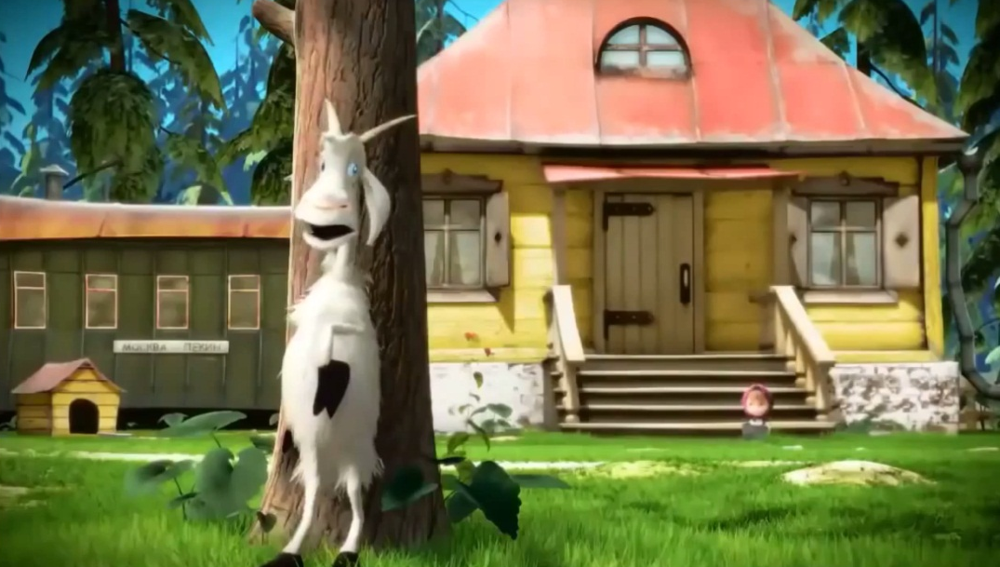
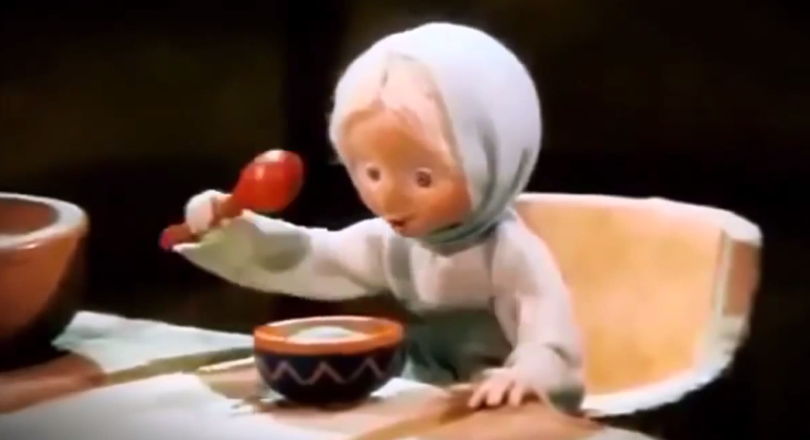
6. Отношение ребенка к природе («Маша и медведь»)
Маша как часть природы. Относится с уважением и почтением
Маша противопоставляется природе,
Используя ее как средство достижения собственных целей, развлечения
7 .Отношение к взрослым
Маша понимает, что она еще ребенок , знает что ее место младшей в доме.
Маша главная, может делать все что захочет, авторитет взрослого не имеет значения

Slide 14
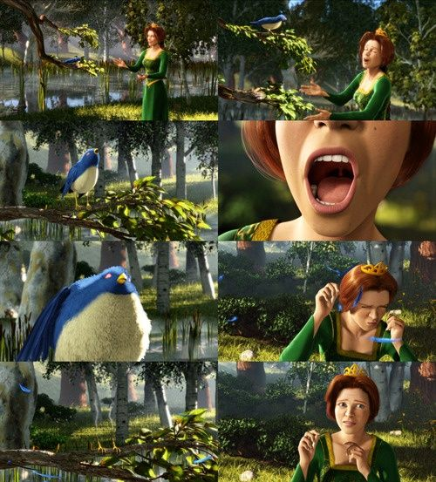
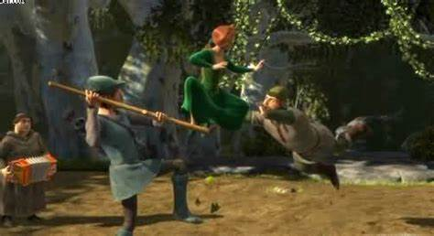
9. Образ девочки, девушки , женщины
Девушка –мужественная, агрессивная, жестокая .
Нецеламудренна, физиологична и сексуальна.
Убивает изощренно, для нее это способ достижения цели, романтизация отношений с мужчиной

Slide 15
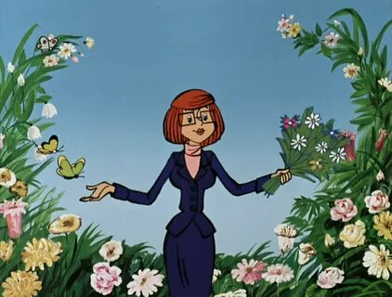
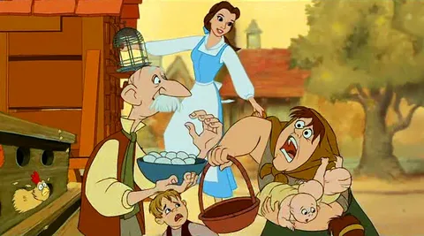
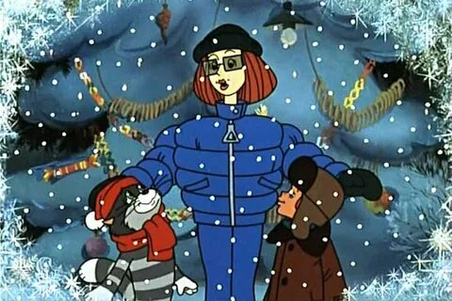
10. Образ женщины - мамы
Женщина- мама в м/ф «Простоквашино»
молодая, красивая, полная сил и энергии. Вызывает желание подражать.
25 кадр.
Дисней «Красавица и чудовище»
На фоне незамужней девушки , женщина- мать выглядит усталой, разъяренной женщиной, в состоянии безысходности и отчаянья

Slide 16
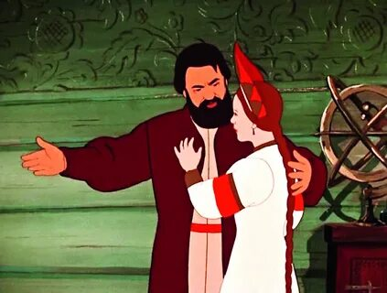
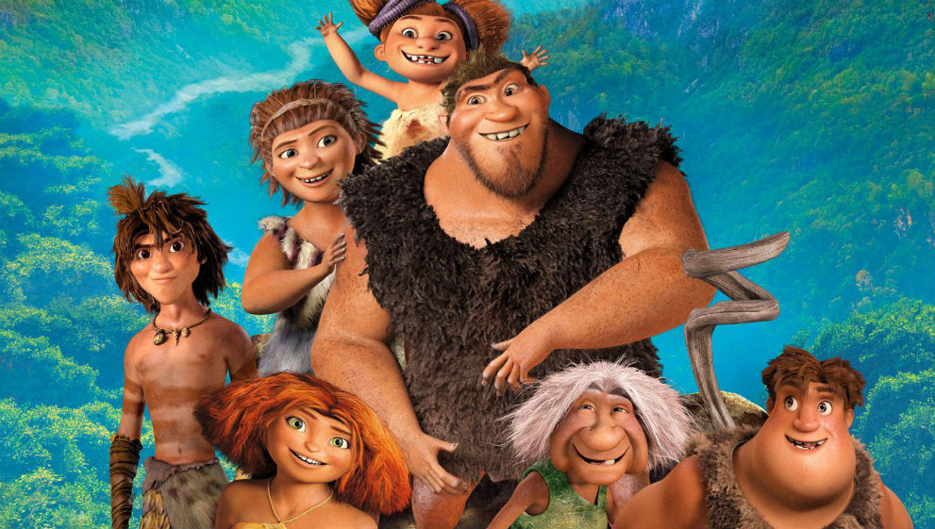
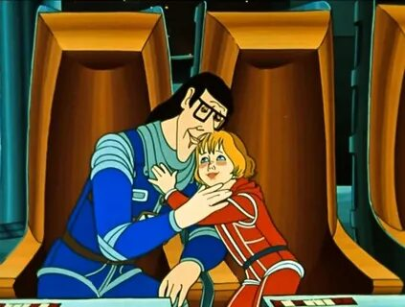
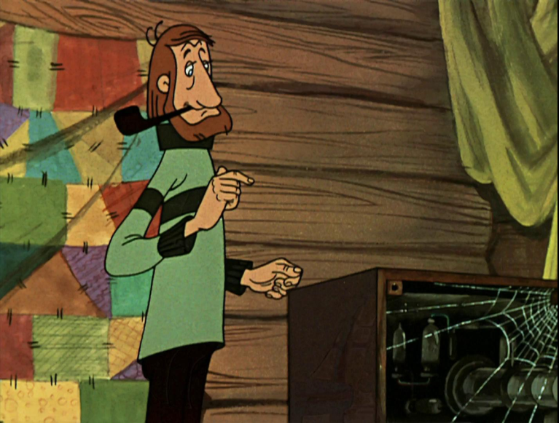
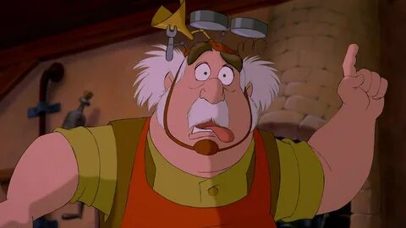
10. Образ мужчины -папы
Папа (союзмультфильм) - заботливый, интеллигентный взрослый , «мастер на все руки», глава и опора своей семьи
Папа (Дисней, DreamWorks - сильный, увлеченный, безвольный взрослый, допускающий очень много ошибок.
«Красавица и Чудовище» Дисней

Slide 17
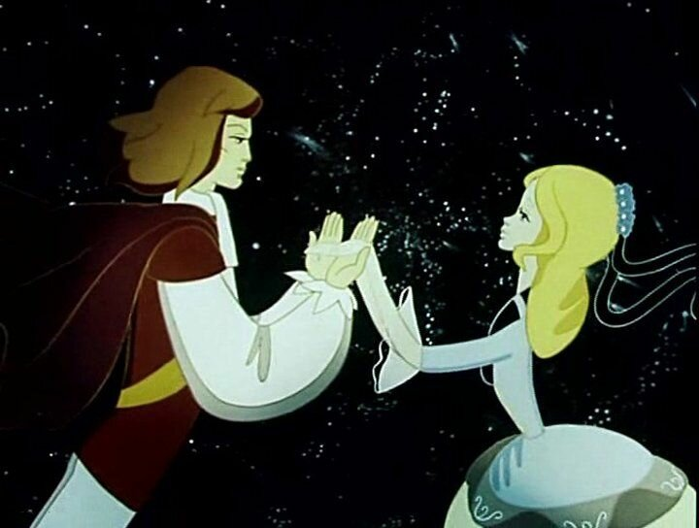
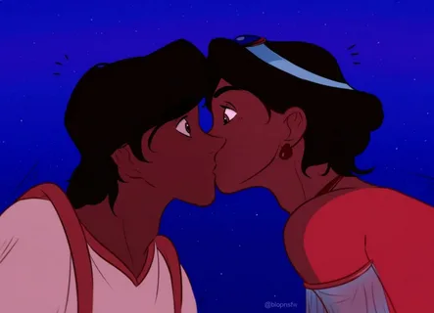
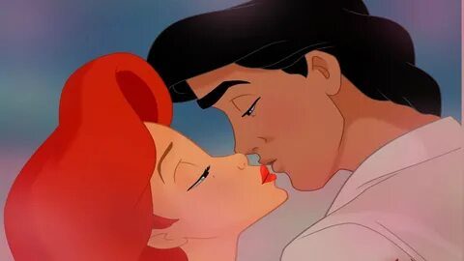
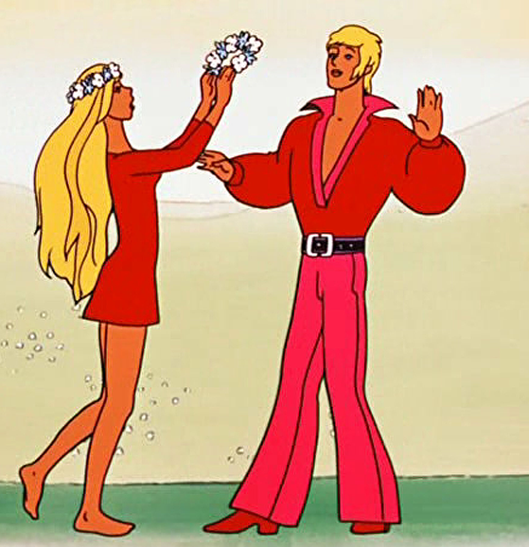
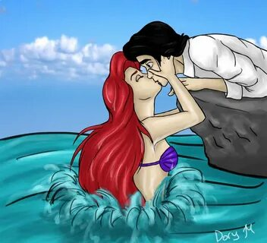
11. Взаимоотношения между мужчиной и женщиной
Взаимоотношения в м/ф Диснея открыты, физиологичны, эротичны.
Взаимоотношения сакральны, с проявлением нежности и заботы (союзмультфильм )

Slide 18
Заботливые мамы и папы, подбирая мультфильм для просмотра, подходите к выбору внимательно и ответственно! Смотрите мультфильмы с удовольствием , совместно с ребенком! Помогите понять то, что он еще постигает, разъясняйте непонятные слова и выражения, смысл и урок мультфильма. И тогда ваше чадо будет искать для просмотра более сложные сюжеты, научится оценивать поступки героев, отделять добро от зла!
Успехов Вам !

Slide 19
Спасибо
за внимание!

